Slide 1
MESTRADO MCDIA · IDP · DEEP LEARNING
Deep Learning vs. Machine Learning Clássico
na Predição de Evasão Estudantil
Modalidade 1 — Trabalho Individual
Pode a Deep Learning superar o ML clássico publicado por Villar & de Andrade (2024)?
Aluno(a): Flávia Cristina de Sousa Silva Dias Paz Dataset: UCI #697 — Realinho et al. (2022), 4.424 alunos

Slide 2
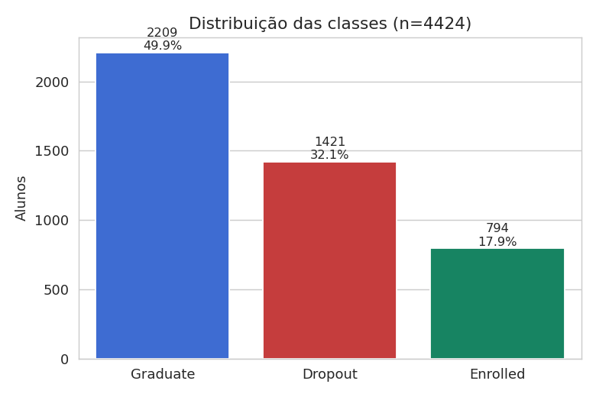
CONTEXTO & PROBLEMA
Evasão: o problema que queremos antecipar
A evasão no ensino superior gera custo social, econômico e institucional.
Identificar alunos em risco cedo permite intervenções de apoio direcionadas.
3 classes
4.424
34 variáveis
Dropout · Enrolled · Graduate
alunos (uma instituição, 2008–2019)
demográficas, socioeconômicas, acadêmicas
Tarefa de classificação multiclasse. Métrica central: F1 por classe (não acurácia), por causa do desbalanceamento.
Distribuição desbalanceada: Enrolled é a minoria (17,9%).
2

Slide 3
JUSTIFICATIVA & ARTIGO-BASE
O que os autores originais fizeram
Artigo-base
Melhor resultado publicado
Villar & de Andrade (2024).
“Supervised ML algorithms for predicting student dropout and academic success.” Discover AI, 4(1).
Reutiliza o dataset de Martins et al. (2021) / Realinho et al. (2022).
Modelos clássicos: DT, SVM, RF, Gradient Boosting, XGBoost, CatBoost, LightGBM + SMOTE + Optuna.
CatBoost + Optuna (com SMOTE)
F1 ≈ 0,86–0,88
Nossa missão: tentar superar isso com Deep Learning — e avaliar se esse número resiste a um teste rigoroso.
3

Slide 4
REFERENCIAL TEÓRICO
Literatura que sustenta o trabalho
Domínio — evasão & EDM
Técnica — DL & dados tabulares
Realinho et al. (2022) — dataset e tarefa.
Martins et al. (2021) — predição precoce no IPP.
Villar & de Andrade (2024) — estudo comparativo (artigo-base).
Niyogisubizo et al. (2022) — ensemble empilhado p/ evasão.
Rastrollo-Guerrero et al. (2020) — revisão de ML em desempenho estudantil.
Guo & Berkhahn (2016) — entity embeddings.
Grinsztajn et al. (2022) — por que árvores ainda vencem em tabular.
Shwartz-Ziv & Armon (2022) — “DL is not all you need”.
Arik & Pfister (2021) — TabNet.
Chawla et al. (2002) — SMOTE p/ desbalanceamento.
4

Slide 5
DADOS
Descrição do dataset
Fonte | UCI Machine Learning Repository #697 (CC BY 4.0); lido via URL pública no Pandas
Origem | Instituto Politécnico de Portalegre (Portugal), bases agregadas
Período | Matrículas entre 2008 e 2019
Volume | 4.424 alunos × 34 variáveis + alvo
Variáveis | Demográficas, socioeconômicas, macroeconômicas e acadêmicas (1º/2º sem.)
Alvo | Dropout (32,1%) · Enrolled (17,9%) · Graduate (49,9%)
Qualidade | Sem valores ausentes; classe Enrolled é ambígua e difícil de separar
5

Slide 6
METODOLOGIA
Protocolo honesto + arquitetura de DL
1 · Avaliação sem vazamento
2 · Modelo de Deep Learning
Split estratificado 70/15/15 ANTES de qualquer balanceamento.
StandardScaler ajustado só no treino.
Pesos de classe / SMOTE aplicados só no treino.
Baselines clássicos (RF, XGBoost, LightGBM) reproduzidos no mesmo split.
Entity embeddings para 18 variáveis categóricas (Guo & Berkhahn).
MLP: camadas 256→128→64 com BatchNorm, ReLU e Dropout(0,35).
Perda ponderada por classe + label smoothing; AdamW + early stopping.
Ensemble de 5 sementes (média das probabilidades).
6

Slide 7
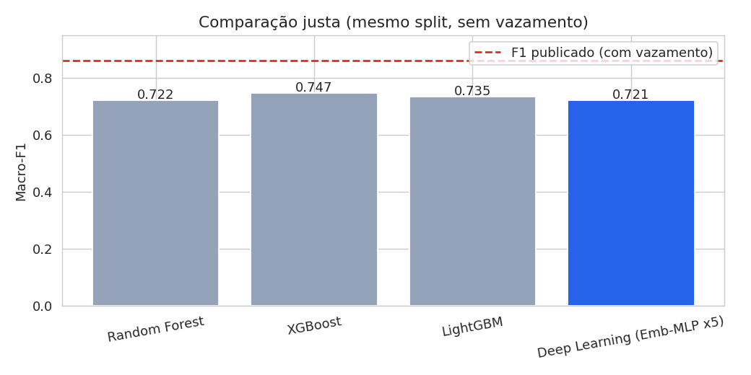
RESULTADOS
Comparação justa no protocolo honesto
Modelo | F1 Drop | F1 Enr | F1 Grad | Macro-F1 | AUC
Random Forest | 0,82 | 0,47 | 0,88 | 0,722 | 0,910
XGBoost ★ | 0,81 | 0,56 | 0,87 | 0,747 | 0,910
LightGBM | 0,80 | 0,53 | 0,87 | 0,735 | 0,904
Deep Learning (Emb-MLP ×5) | 0,79 | 0,54 | 0,84 | 0,721 | 0,893
Boosting (XGBoost) lidera por margem pequena; o DL fica competitivo, mas não supera — coerente com a literatura de dados tabulares (Grinsztajn et al., 2022).
7

Slide 8
ACHADO METODOLÓGICO
Os 0,86–0,88 publicados não se replicam
0,86
~0,75
= 0,11
F1 publicado
(SMOTE antes do split → vazamento)
Teto real macro-F1
(todos os métodos, avaliação honesta)
superestimação removida
ao corrigir o protocolo
Contribuição do projeto: um benchmark confiável. Os números originais serviam de referência para decisão real — e estavam inflados.
8

Slide 9
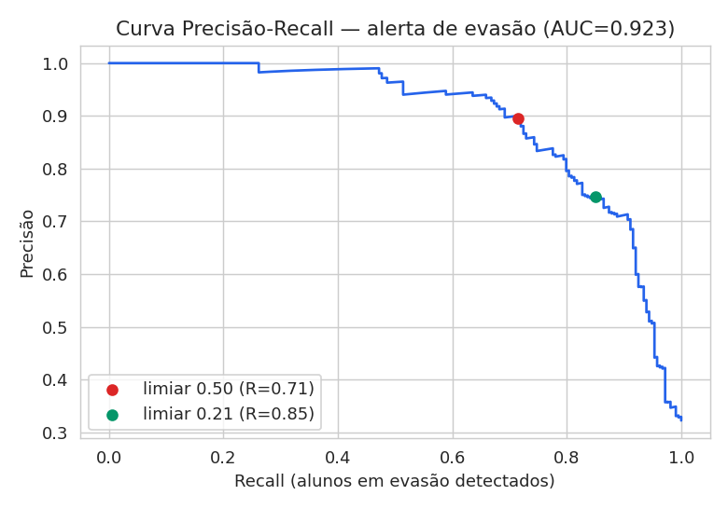
IMPACTO APLICADO
Onde o Deep Learning agrega valor: alerta precoce
AUC = 0,923
score de risco binário: Dropout vs. resto
O custo de não detectar quem evade (falso negativo) é maior que o de apoiar quem não precisava.
A probabilidade do DL permite ajustar o limiar para priorizar recall:
Limiar 0,50 → recall 0,72 · precisão 0,90
Limiar 0,21 → recall 0,85 · precisão 0,75 (modo intervenção)
Cada ponto de recall = um aluno em risco identificado a tempo.
9

Slide 10
DISCUSSÃO & LIMITAÇÕES
Leitura crítica dos resultados
Por que árvores vencem
Gargalo: classe Enrolled
Em dados tabulares heterogêneos, gradient boosting capta interações de forma mais eficiente em amostras moderadas — efeito documentado na literatura.
É intrinsecamente ambígua (ainda matriculado). Nenhum modelo passa de F1≈0,56; SMOTE não ajudou o MLP.
Vieses & riscos
Limitações
Variáveis socioeconômicas e de gênero podem induzir decisões enviesadas; alerta deve apoiar, não rotular alunos.
Dataset único (1 instituição, 2008–2019); sem validação temporal/externa; resultados de uma única partição.
Resultado negativo é resultado: a honestidade metodológica é parte do achado.
10

Slide 11
CONCLUSÃO
Síntese e próximos passos
DL ficou competitivo (macro-F1 0,72; AUC 0,89) mas não superou o boosting (0,75 / 0,91).
A real contribuição: expor o vazamento do baseline e fixar um teto honesto (~0,75).
O DL entrega valor operacional no alerta precoce (AUC 0,923, limiar ajustável).
Próximos passos: CV repetida com IC, FT-Transformer/TabNet, calibração e auditoria de equidade.
Repositório (notebook + dados + README): github.com/fcristina72-ai/Trabalho_Final_DL

